Slide 1
Persona, cilvēks
nodarbība
Nodarbību sagatavojusi Maija Berķe
LVA, 2020
„Latviešu valodas apguve, lai sekmētu trešo valstu pilsoņu
iekļaušanos darba tirgū
2”
(Nr.
PMIF/8/2019/3/01
)

Slide 2
Persona, cilvēks
Nodarbības tēma
Es esmu...; Viņš(-a) ir...
Darbības vārda būt, nebūt locīšana tagadnē
Personu vietniekvārdi
Kas Tu esi, neesi?
Profesiju nosaukumi (lietvārda dzimte un skaitlis)

Slide 3
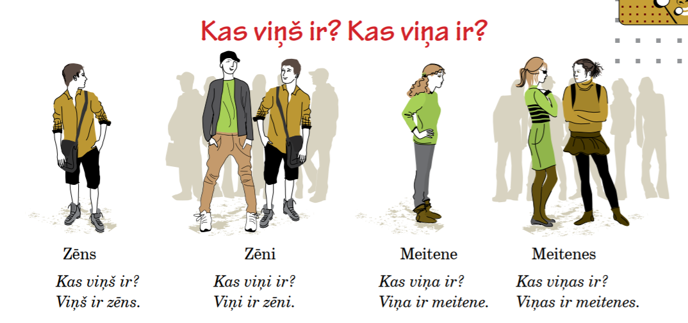
Es esmu...
Kas jūs esat? Kas tu esi?
Es esmu vīrietis. Es esmu sieviete.
Kas jūs esat?
Sk. arī 1. nodarbības 2. un 3. slaidu materiālā: https://maciunmacies.valoda.lv/speles/LVA_Saksim_runat_latviski/index.html

Slide 4
Darbības vārdu būt un nebūt locīšana tagadnē
Declension of Verbs būt ‘to be’ and nebūt ‘not to be’
in the Present Tense
Sk. arī gramatikas pielikumu: https://elaipa.lv/service/download.php?directory=GramatiskasApkopokums&root=a1uzd&file=1_1.pdf

Slide 5
Sk.
Viņš(-a) ir...
Sk. arī video un audio materiālu:
https://maciunmacies.valoda.lv/speles/eapmaciba2/01/RU_05.htm

Slide 6
Lieto darbības vārdu „būt” nepieciešamajā formā!
Vai tu esi Jānis? Jā, es ___________ Jānis.
Vai viņš ir skolēns? Nē, viņš _________ skolēns.
Vai jūs esat draugi? Jā, mēs ________ draugi.
Vai viņa ir pensionāre? Nē, viņa ___________ pensionāre.
Vai viņi ir brālis un māsa? Jā, viņi ___________ brālis un māsa.
Vai mēs esam draudzenes? Jā, mēs ___________ draudzenes.
Sk. arī: https://elaipa.lv/materials/A1/A3BFEEA7-6469-550E-8CAB-7C352BA83C38

Slide 7
Lieto darbības vārdu „būt” nepieciešamajā formā!
Sk. arī: https://elaipa.lv/materials/A1/A3BFEEA7-6469-550E-8CAB-7C352BA83C38

Slide 8
Lieto personu vietniekvārdus
(sk. attēlu 4. slaidā)!
Sk. arī: https://elaipa.lv/materials/A1/1042E9A7-1A65-7256-6D4A-192E2AAE346D

Slide 9
Lieto personu vietniekvārdus!
Sk. arī: https://elaipa.lv/materials/A1/56D1BABA-3F42-2A63-A788-0F7B81476F13

Slide 10
Sk. arī 1. nodarbību 4. un 5. slaidu materiālā:
https://maciunmacies.valoda.lv/speles/LVA_Saksim_runat_latviski/index.html

Slide 11
Kas viņi/viņas nav?
Kas viņi/viņas ir?
Sk. arī 1. nodarbības 4. un 5. slaidu materiālā: https://maciunmacies.valoda.lv/speles/LVA_Saksim_runat_latviski/index.html

Slide 12
Viņš
Viņa
Profesiju nosaukumi

Slide 13
Kas jūs esat/neesat?
Lieto darbības vārdu „būt” nepieciešamajā formā!

Slide 14
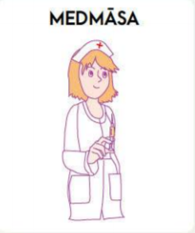
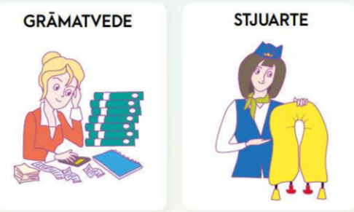
Kas viņa ir?
Kas viņš ir?
Notes:
Valodas apguvējam ir jāatbild uz jautājumu, lietojot konstrukciju PRON pers.+V cop. fin. būt + S nom.

Slide 15
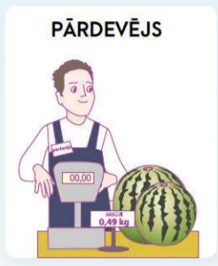
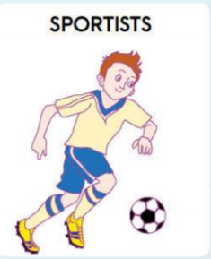
Vai tu esi… ?
Jā, es esmu… Nē, es neesmu…
Notes:
Skolotāja uzdod jautājumu valodas apguvējam par profesijām, valodas apguvējam ir jāatbild apstiprinoši vai noliedzoši.
Uzmanība pievēršama profesiju nosaukumu dzimtei, uz ko norāda lietvārda galotne.

Slide 16
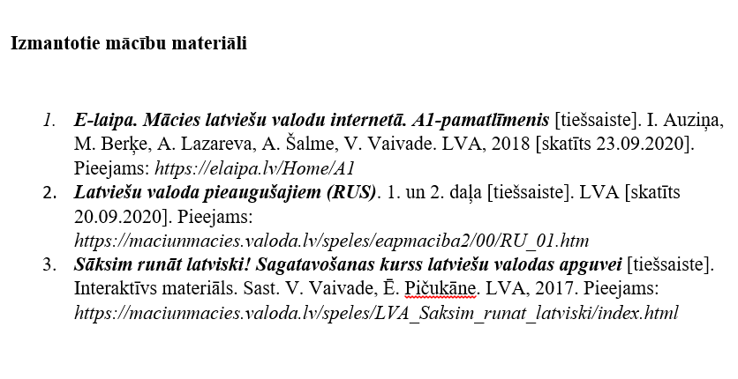

Slide 17
Projekts „Latviešu valodas apguve, lai sekmētu trešo valstu pilsoņu iekļaušanos darba tirgū 2” (Nr. PMIF/8/2019/3/01)
Projekta mērķis: nodrošināt mūsdienīgu un daudzveidīgu latviešu valodas un integrācijas jautājumu apguvi trešo valstu pilsoņiem (un citām personām, kuras likumīgi uzturas Latvijas teritorijā) turpmākas izglītības ieguves, ikdienas saskarsmes un darba tirgus vajadzībām.

